Slide 1

Scuola di Medicina e Chirurgia
CORSO DI LAUREA IN INFERMIERISTICA
Sede di Venezia
Attività preclinica laboratoriale
I fondamenti dell’EBN
(Evidence Based Nursing)
Anno accademico 2025-2026 2 anno di corso canali ABC
Chiara Rizzo
chiara.rizzo@unipd.it

Slide 2
Esercizio
Partendo dal vostro caso clinico:
Individuate un problema e il quesito di foreground
Definite il PICO/PIO/PO

Slide 3
DOVE CERCARE?
Forme tradizionali di aggiornamento (trattati, libri, riviste…)
Varie forme editoriali (Linee guida, Clinical Evidence…)
Banche dati (Medline, Cinahl, Embase, Scopus, Cochrane Library, Google Scholar…)
Riviste non scientifiche ma di carattere divulgativo-informativo su tematiche relative all’esercizio professionale, associazioni, esperienze…
Siti istituzionali per Leggi, Delibere regionali e normative di riferimento
Internet ……
Notes:
<numero>

Slide 4

Cercare in internet…
Notes:
<numero>

Slide 5

ATTENZIONE
Valutare l’attendibilità dei siti internet e dei contenuti dei social!
Tutti possono pubblicare contenuti sul web,
pertanto è importante saper individuare quanto un sito è
AFFIDABILE
Che cosa pubblica?
Cercare informazioni su chi gestisce il sito, su autori, sede, contatti… (vedi piè di pagina e vari link)
Notes:
<numero>

Slide 6
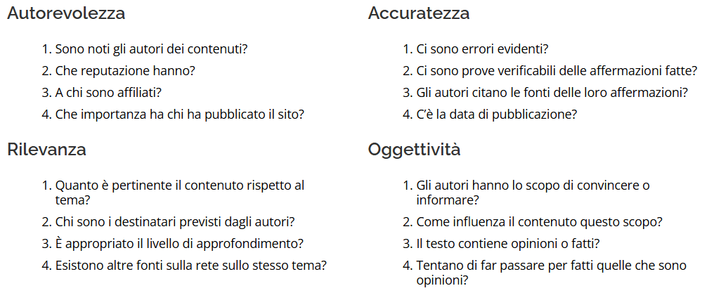
Valutare l’attendibilità dei siti web
Notes:
<numero>

Slide 7
Valutare l’attendibilità dei siti web
C’è un modulo per contatti, una modalità per contattare gli autori?
C’è una biografia, un elenco di pubblicazioni dell’autore?
Come è composta l’url del sito?
  .com = sito commerciale
  .edu = sito educational
  .org = organizzazione
  .gov = sito governativo
  .it = sito italiano
  .unipd (unife, unimi, uniud….) = sito italiano di università
Ci sono sponsor, pubblicità, banner…
Notes:
<numero>

Slide 8
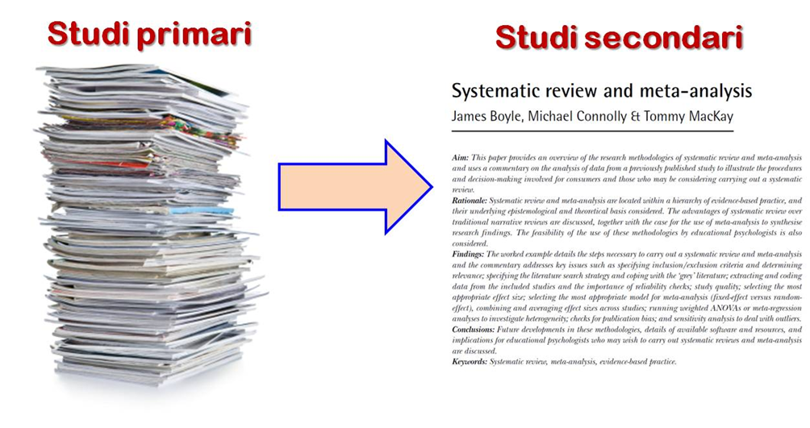
COSA CERCARE?
FONTI PRIMARIE Articoli che descrivono i singoli studi: sperimentali, osservazionali, descrittivi, qualitativi…
FONTI SECONDARIE
Riassumono e traggono conclusioni
dagli studi primari:
revisioni sistematiche, metanalisi,
linee guida, CATs
(Critical Apprisal Topic), reports…
FONTI TERZIARIE
Libri di testo, trattati, editoriali…
Notes:
Il focus di interesse degli studi secondari è costituito dagli studi primari.
Gli studi secondari rappresentano infatti una delle fonti di informazioni biomediche di maggior interesse per ogni professionista sanitario, poiché sono dei veri e propri compendi dei risultati di più studi primari, condotti con obiettivi analoghi, per dare risposta ad un certo quesito/problema clinico.
La consultazione di fonti secondarie consente perciò di risparmiare enormi quantità di tempo che servirebbe per consultare decine, quando non centinaia di studi primari.
Il vantaggio principale offerto dagli studi secondari sta soprattutto nelle informazioni metodologicamente rigorose che essi forniscono sui risultati di una molteplicità di studi primari che, complessivamente, possono riguardare migliaia di soggetti (ovvero una popolazione campionaria di dimensioni molto maggiori di quella considerata nei singoli studi primari), traendo così informazioni molto più affidabili e neutrali di quelle ricavabili dai soli studi primari, che possono quindi essere utilizzate nel processo decisionale dei professionisti sanitari interessati.
<numero>

Slide 9
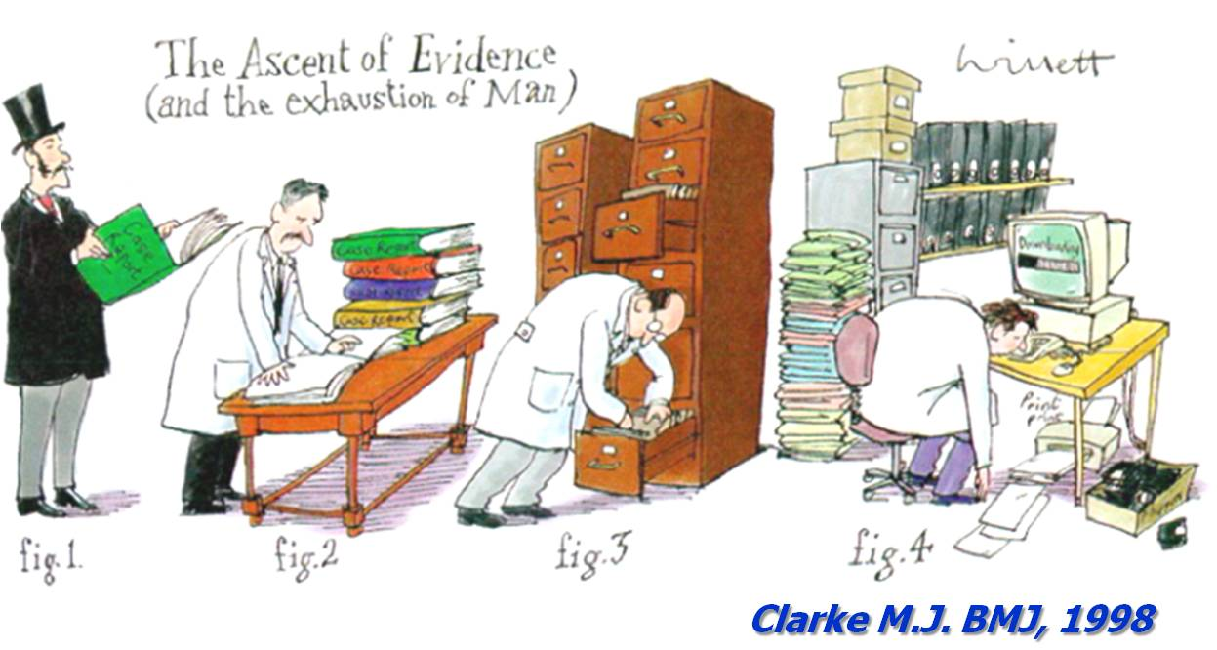
Notes:
<numero>

Slide 10
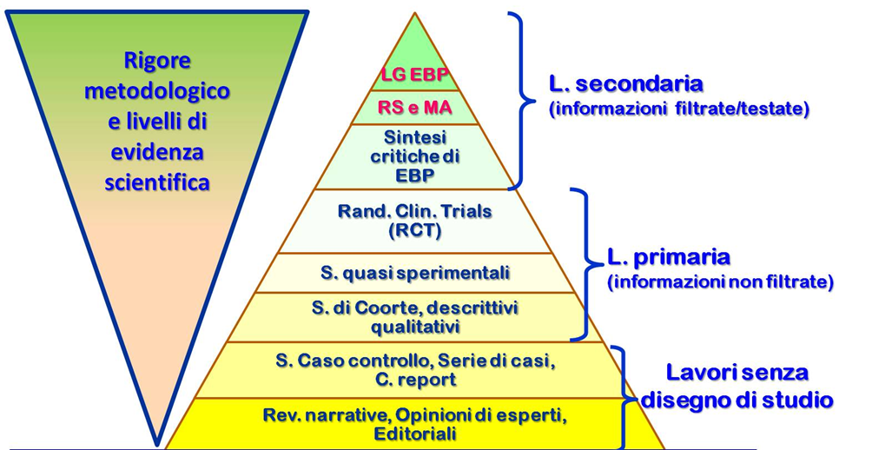
Notes:
<numero>

Slide 11
LE LINEE GUIDA
Raccomandazioni di comportamento clinico,
prodotte attraverso un processo sistematico di
valutazione delle prove di efficacia disponibili,
allo scopo di assistere gli operatori sanitari
e le persone con bisogni/problemi di salute,
nel decidere quali siano le modalità di assistenza
più appropriate in specifiche circostanze cliniche.
Sono prodotte da agenzie governative e società scientifiche

Slide 12
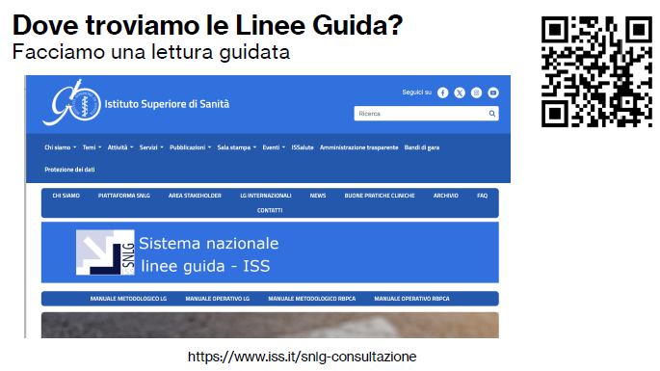
ESEMPIO

Slide 13
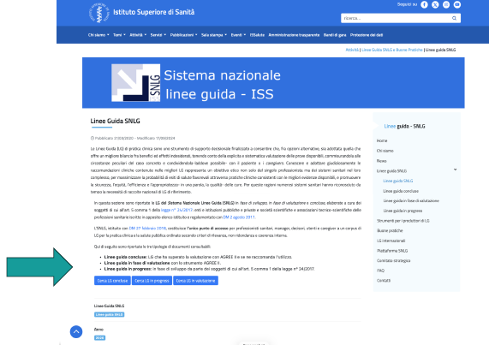

Slide 14


Slide 15
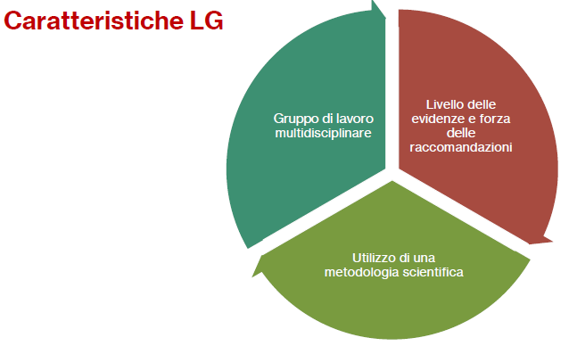

Slide 16
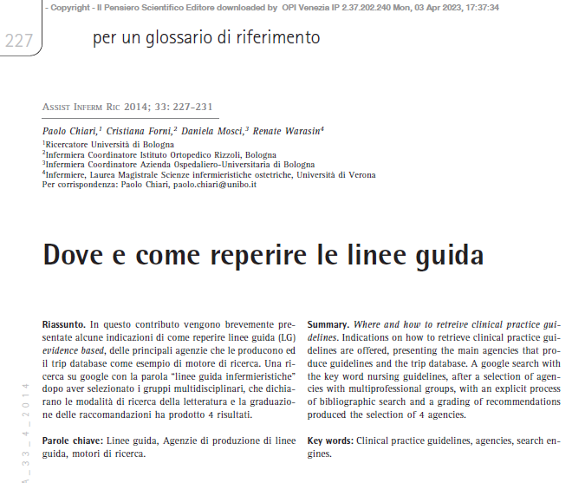

Slide 17
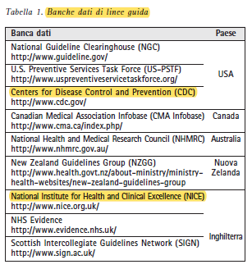

Slide 18
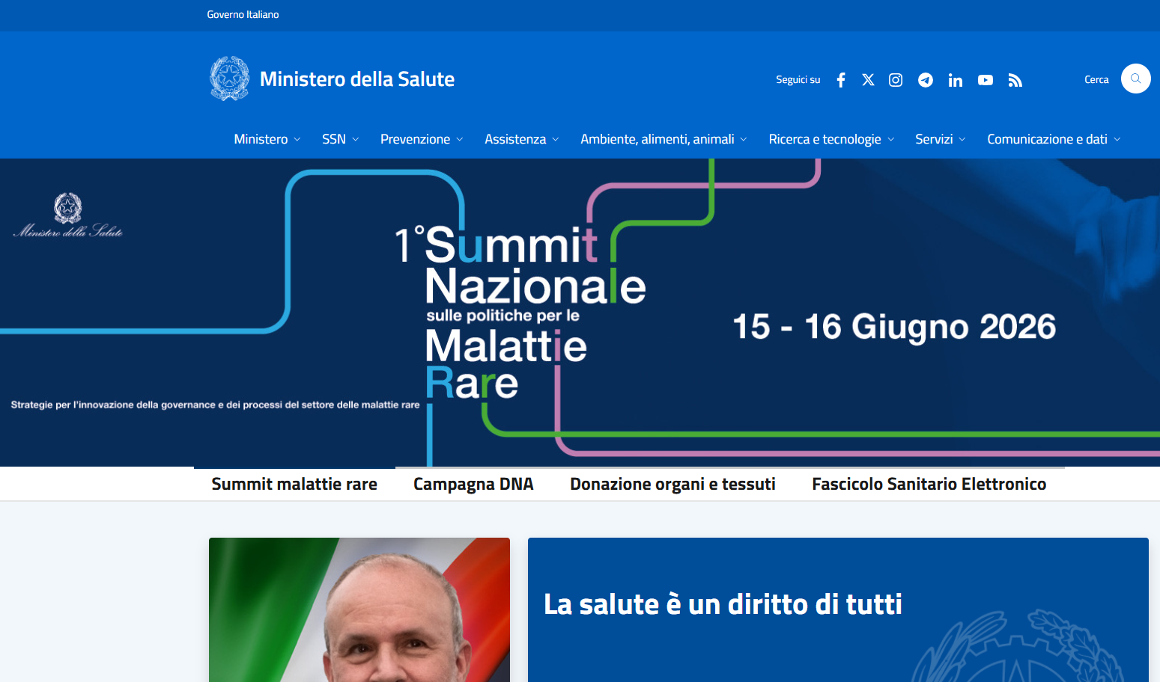

Slide 19
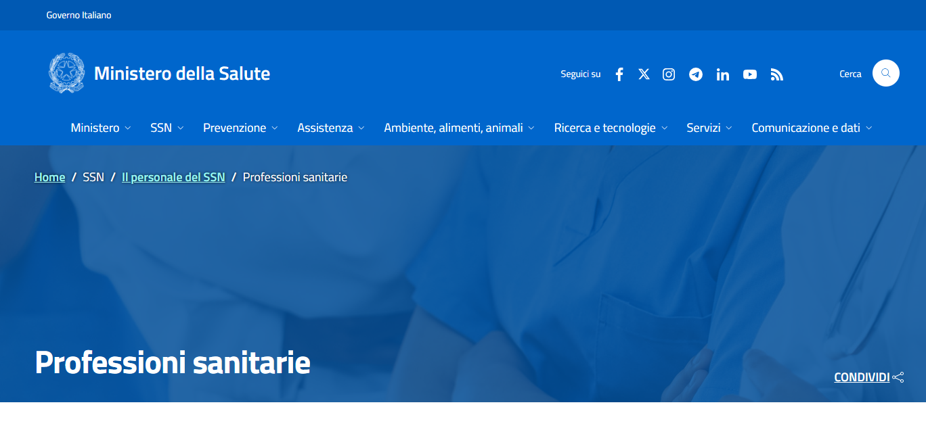
https://www.salute.gov.it/new/it/tema/professioni-sanitarie/

Slide 20


Slide 21

Le Società scientifiche e le Associazioni tecnico scientifiche delle professioni sanitarie producono Linee Guida e Manuali di buone pratiche, ad uso dei professionisti e dei pazienti.
Vedi pubblicazioni nei loro Siti internet

Slide 22
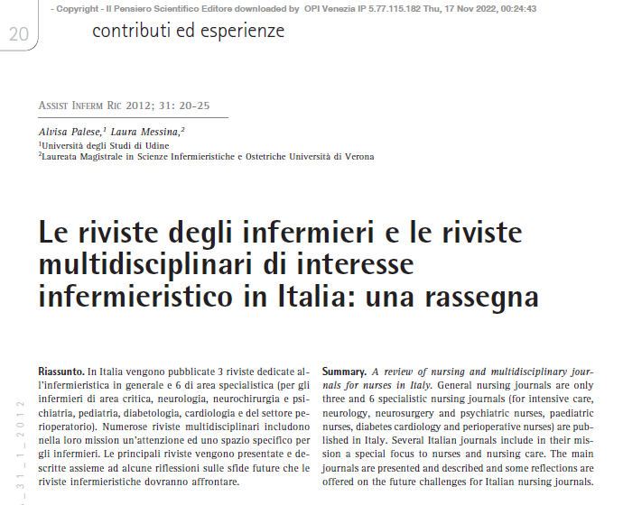
RICERCA NELLE RIVISTE ITALIANE

Slide 23
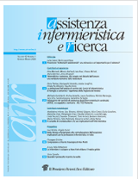
AIR
Assistenza Infermieristica e Ricerca
Pubblica articoli originali in lingua italiana, a pagamento
Per accesso e reperimento articoli gratuitamente:
https://collection.pensiero.it/
Scegliere la rivista
Credenziali di accesso:
Login: opivenezia2021
Password: opivenezia2021

Slide 24
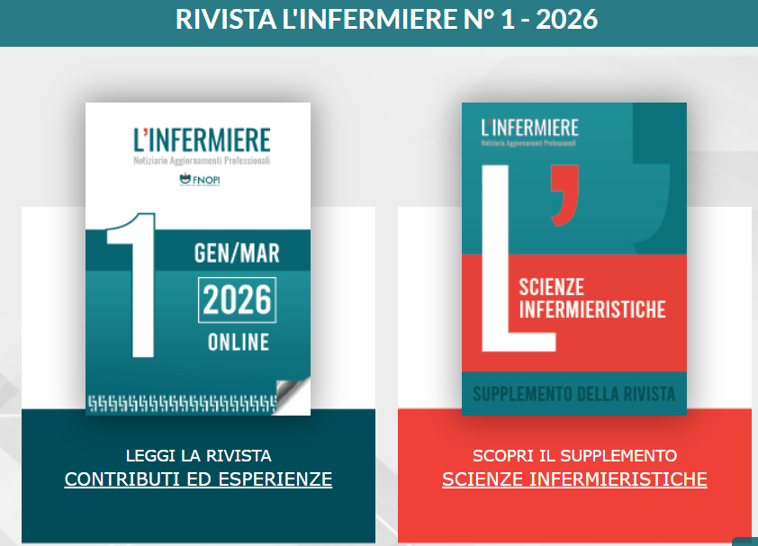
https://www.infermiereonline.org/
Rivista organo ufficiale della FNOPI (Federazione Nazionale Ordini Professione Infermieristica), pubblica articoli contributi scientifici su teoria e pratica infermieristica, organizzazione …

Slide 25



RICERCA IN ALCUNE BANCHE DATI SCIENTIFICHE
MEDLINE | PubMed® comprende più di 34 milioni di citazioni per la letteratura biomedica da MEDLINE, riviste di scienze della vita e libri online. Le citazioni possono includere collegamenti a contenuti full text da PubMed Central e dai siti web degli editori. | www.pubmed.gov
SCOPUS | Scopus è una banca dati citazionale dell’editore Elsevier. Contiene produzione scientifica (articoli di riviste, libri, atti di convegni) peer-reviewed e più di 70 milioni di citazioni bibliografiche, abstract e dati bibliometrici. | www.scopus.com
CINAHL | La banca dati CINAHL fornisce l'indicizzazione della letteratura infermieristica e delle professioni sanitarie, attraverso quasi 4000 riviste e abstract. Include inoltre tesi di dottorato, atti di convegni, standard di buona pratica clinica, libri e cap. di libri. | www.cinahl.com
Notes:
<numero>

Slide 26



ALCUNE BANCHE DATI SCIENTIFICHE
COCHRANE LIBRARY | La Cochrane Library è il principale prodotto della Cochrane. Si tratta di una raccolta di sei database che contengono diversi tipi di prove di efficacia, indipendenti e di alta qualità, con lo scopo di supportare il processo decisionale nell'assistenza sanitaria, e un settimo database che fornisce informazioni sui gruppi Cochrane. Preziosa raccolta di revisioni sistematiche. | www.cochranelibrary.com Facilita la costruzione del PICO
EMBASE | Embase è una delle principali fonti bibliografiche per la ricerca biomedica, particolarmente importante anche per la sua copertura in ambito farmaceutico, farmacologico, tossicologico e dei dispositivi medici. Prodotto da Elsevier, è accessibile per gli utenti dell’Università di Padova su piattaforma Ovid. | www.embase.com
TRIP DATABASE | È un database che indicizza alcune tra le migliori risorse del WEB , rendendo la ricerca di documenti basati sulle prove di efficacia più facile e veloce e riducendo il tempo di selezione e consultazione delle fonti | www.tripdatabase. com Facilita la costruzione del PICO
Notes:
<numero>

